Slide 1
Fins de carrière et retraites Colloque « solidarités » Grenoble
25 Janvier 2018
Notes:
Les retraites, un enjeu d ‘avenir.
Les réformes successives de 1993, 2003, 2010 et 2012 n’ont pas calmé les ardeurs « réformatrices ».
On peut se demander d’emblée ce qui légitime une nouvelle réforme, alors même que chaque réforme précédente était censée « résoudre la question une bonne fois pour toutes ».
Les nombreuses réformes visent à remettre en cause le système et à faire converger retraites de la Fonction publique et retraites des autres régimes

Slide 2
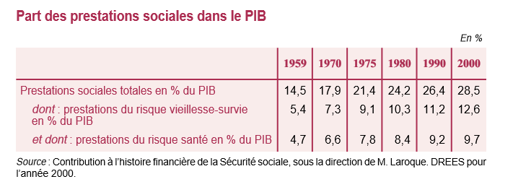
Retraites et protection sociale dans le pib
Notes:
Génération née en 1936 : le taux de remplacement moyen pour carrière complète est 80% (source DREES).
Le taux de pauvreté des plus de 65 ans a été divisé par 7depuis 1965 et atteint 7,7% (hommes) et 8,3% (femmes) en 2009.
Le minimum vieillesse concerne 2/3 des plus de 65 ans à sa création (1956) et 4% des plus de 60 ans en 2009.

Slide 3
Une Prise en compte des années d’etude necessaire
Loi du 20 janvier 2014: 43 ans de cotisation pour la génération 1973
Génération | Trimestres acquis à 30 ans (en moyenne) | Trimestres pour taux plein | Âge où conditions remplies
1950 | 46,2 | 162 (40,5 ans) | 60 ans
1978 | 31 | 176 (44 ans) | 66 ans ½
Source : rapport Moreau 2013.
Notes:
Compte personnel pénibilité
Des mesures complémentaires (validation d’un trimestre, handicap)
Augmentation des cotisations et retenues de 0,3 point (ouvrière et patronale) jusqu'en 2017

Slide 4
fins de carriere
La problématique de la pénibilité
La « gestion des âges »
La cessation progressive d’activité
Notes:
Avec le report des départs à la retraite, la question des fins de carrière se pose avec une urgence plus grande encore. Or, la question du vieillissement au travail, liée à la difficulté croissante des métiers, n’est pas prise en compte, en particulier par l’Education Nationale. Le SNES-FSU revendique :
La prise en compte de la pénibilité (qui ne peut se réduire à l’invalidité) ;
Le rétablissement dès 55 ans du régime de la cessation progressive d’activité (CPA) et la mise en place de possibilités d’aménagement de service
L’ouverture de réelles discussions sur la gestion des âges, les possibilités de secondes carrières, etc.
Le problème de l’invisibilité particulière de la pénibilité enseignante: travail
Intolérance au bruit, stress, fatigue plus marquée, temps de récup plus important, refus être pp
Le travail est globalement plus pénible: revendication 1° de changer le travail, pas acceptable que soit devenu si pénible
Des pistes comme la CPA (mais attention peut justifier recul age et possibilité partir et cumul emploi retraite)
Donner possibilité refuser hs

Slide 5
La construction d’un droit
1910, une loi fondatrice, même si sans effet concret.
Lutter contre la pauvreté des vieux ouvriers
assistance (loi du 14/07/1905 sur l’assistance obligatoire aux vieillards indigents de plus de 70 ans)
Ou
assurance : « organiser le droit des travailleurs à la vie par l’assurance sociale » (Jaurès)
Départ à 65 ans, « la retraite pour les morts » (CGT)
Notes:
Débat de 1910 éclairant, assistance ou assurance, développer le 2° principe est l’œuvre de Jaurès
Une loi impopulaire et peu applicable
Âge : 65 ans après débats nombreux (60 ans dès loi 1912) « la retraite pour les morts »
Cotisations ouvrières « un vol, une escroquerie » ou « une propriété commune de l’ensemble des salariés »
Capitalisation « spéculation sur le dos de la classe ouvrière » ou « une partie du capital portée au compte des ouvriers »
Âge : un français sur 8 a plus de 60 ans en 1900. un sur 12 chez les salariés.
Loi du 27 février 1912 : abaissement de l’âge à 60 ans.
Cotisations : un vol, une escroquerie (Paul Lafargue ou CGT)
une propriété commune de l’ensemble des salariés (Jaurès)
Capitalisation : spéculation sur le dos de la classe ouvrière (Luquet dans l’Humanité 22 novembre 1909)
une partie du capital portée au compte des ouvriers : Jaurès parès avoir observé que les revendications s’adaptent à la forme sociale d’aujourd’hui (L’Humanité 27 décembre 1909)
Dès décembre 1911, annulation de l’obligation de cotiser, mais peut être vu comme une répétition générale de l’assurance sociale

Slide 6
1945: assurance vieillesse
Salariés du secteur privé
40% du salaire annuel moyen des 10 dernières années à 65 ans
Complémentaires pour les cadres dès 1947
(cotisations assurance vieillesse plafonnées)
1956 création du minimum vieillesse
Notes:
La dénomination « assurance vieillesse » est explicite sur les ambitions du régime général.
Mais les régimes spéciaux demeureront car plus avantageux et les régimes spécifiques des agriculteurs, professions libérales et indépendants ont des cotisations (et des droits) plus faibles, ces catégories possédant leur outil de travail.

Slide 7
Garantir le niveau de vie
1971 : loi Boulin
50% du salaire moyen des dix meilleures années si 37,5 annuités.
1972 : généralisation des régimes complémentaires obligatoires (ARRCO, IRCANTEC…)
Notes:
Au cours des années 1960 et 1970, les objectifs changent et le niveau des pensions augmentent. Est en effet visé un taux de remplacement du salaire de référence de 70% à 90%.
Idée qu’en fin de vie pro, on a atteint un certain niveau de qualification qu’il faut continuer à rémunérer.

Slide 8
La retraite a 60 ans
Ordonnance du 26 mars 1982 : « véritable droit au repos que les travailleurs sont fondés à revendiquer en contrepartie des services rendus à la collectivité à l'issue d'une durée de carrière normale ».
Droit à la retraite à 60 ans à partir du 1er avril 1983. Une décote minore la retraite de ceux qui partent sans les 150 trimestres. La décote s’annule à 65 ans.
Accord AGIRC ARRCO du 4 février 1983 pour une garantie de retraite.
Notes:
Il faudra l’accord du 4 février 1983 pour que la retraite à 60 ans soit saluée par le mvt syndical comme une victoire.

Slide 9
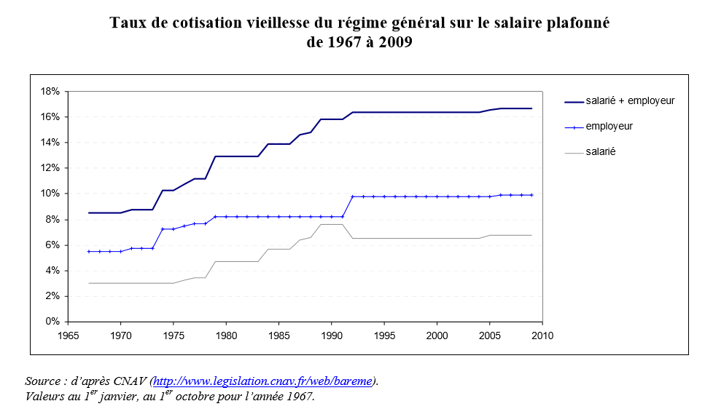
Augmentation du taux des cotisations
Notes:
La construction du droit s’accompagne d’une augmentation des taux de cotisation. Blocage au début des années 1990.

Slide 10
A partir des annes 1980, degradation
1987 loi Seguin, Régime général
les salaires portés au compte sont revalorisés sur l’inflation et non sur l’évolution du salaire moyen.
les pensions revalorisées sur les prix (même impact).
A partir de 1993, les mêmes mécanismes s’appliqueront aux retraites complémentaires.
1993: réforme Balladur: SAM : des dix aux 25 meilleures années
DR : de 150 trimestres à 160
Notes:
Il faut donc comprendre quels étaient les objectifs réels des réformes.
Réduire les dépenses publiques, ouvrir un champ à la capitalisation, aux assurances privées…
Les aspirations de la population ont-elles changé ?
Comment y répondra-t-on ? Avec quelles valeurs ?
CCL empruntée à Bruno Palier (La réforme des retraites, Que sais-je ? 2012)
« La baisse programmée des retraites va sans doute impliquer à terme un retour de la pauvreté et des inégalités fortes chez les personnes âgées. »
« Tous ceux qui n’ont pas accès à l’épargne retraite, les travailleurs à temps partiel, ceux qui touchent les plus bas salaires et les personnes ayant subi de nombreuses interruptions de carrière (principalement des femmes) seront encore une fois les principaux perdants ».
1987: Une réforme qui parait technique mais qui aura un impact considérable sur le niveau des pensions : elle induit une baisse de 20% à la liquidation des pensions et 20% sur 25 ans sur les pensions en paiement.
D’autant que les accords AGIRC ARRCO au motif de sauvegarder le paritarisme utilisent les mêmes mécanismes et amplifient la baisse. Au fur et à mesure, le patronat refusant d’augmenter les cotisations, le taux de rendement est divisé par 2 entre 1960 (1€ de cotisation correspodait à 0,15€ de pension) à 2009 (1€ cotisé correspond alors à 0,07€ de pension).
Loi du 22 juillet : très peu de temps après l’installation du gvt issu de l’élection législative de 1993. Au cours de l’été, elle rend difficile la réaction syndicale d’autant que les mesures n’impactent pas les générations proches de la retraite.
La progressivité des mesures est une difficulté redoutable. Les plus proches de la retraite les plus attentifs au sujet sont les moins impactés.

Slide 11
Notes:
2003: Fillon
Concerne essentiellement le code des pensions mais complète ponctuellement la réforme Balladur.
Pour le code des pensions
Passage de 37,5 annuités à 40
Création d’une décote et de la surcote
Revalorisation des pensions sur les prix.
Réforme de la bonification pour enfant.
Création de l’ERAFP.
Le gvt admet un effort important demandé aux fonctionnaires.
Les premières grèves et manifestations sont unitaires (avril).
Mais le 15 mai après de discrètes négociations, et certaines concessions le gvt obtient un accord avec CFDT et CGC.
Les concessions : réduction de la décote du secteur privé qui atteignait un niveau indéfendable et dispositif carrières longues.
Les enseignants sont très fortement mobilisés, et les fonctionnaires in fine divisés avec la création de la RAFP.
Avec la création du « droit à l’information », l’encouragement à l’épargne retraite
Des plans collectifs
Ou individuels
Une épargne favorisée par des dispositifs fiscaux.
La baisse des pensions est programmée.
Les inégalités entre retraités accrues.
2007 : réforme des régimes spéciaux
2010: Recul des bornes 60-65 ans vers 62-67 ans. Progressivité raccourcie en 2011.
Mise des minima sous conditions de ressources
Augmentation de la retenue pour pension des fonctionnaires au prétexte d’alignement.
Fonctionnaires : fin du départ anticipé pour les parents de trois enfants.
Contexte de crise.
Le recul des bornes d’âge, c’est aussi la baisse des pensions.
Unité syndicale (si elle admet l’allongement, la CFDT fait du droit à partir à 60 ans pour ceux qui ont commencé à travailler tôt son axe de bataille). Mouvement social le plus important de la dernière période.
Loi du 9 novembre (préparation de la présidentielle ?)

Slide 13
2013 : allongement confirmé
Loi du 20 janvier 2014: 43 ans de cotisation pour la génération 1973
Génération | Trimestres acquis à 30 ans (en moyenne) | Trimestres pour taux plein | Âge où conditions remplies
1950 | 46,2 | 162 (40,5 ans) | 60 ans
1978 | 31 | 176 (44 ans) | 66 ans ½
Source : rapport Moreau 2013.
Notes:
Compte personnel pénibilité
Des mesures complémentaires (validation d’un trimestre, handicap)
Augmentation des cotisations et retenues de 0,3 point (ouvrière et patronale) jusqu'en 2017

Slide 14
Vers un régime par points ou par comptes notionnels ? 1/2
Programme d’E. Macron :
« Nous créerons un système universel de retraites où un euro cotisé donne les mêmes droits, quel que soit le moment où il a été versé, quel que soit le statut de celui qui a cotisé. »
« Les cotisations, aux régimes de base comme aux régimes complémentaires, qu’elles soient versées sur les bases de revenus ou acquises au titre de la solidarité (pour les chômeurs par exemple) seront inscrites sur un compte individuel et revalorisées chaque année selon la croissance des salaires. Ainsi, chaque euro cotisé accroîtra de la même manière la pension future, quel que soit le statut du travailleur et l'origine de cette cotisation. »
Notes:
D’après les déclarations de Macron, la volonté serait plutôt de développer les comptes notionnels que le système par points.
Aujourd’hui : système par répartition à prestations définies (on se constitue des droits)
Avec un système « par points » ou « par comptes notionnels » on passerait à un système à cotisations définies, on sait ce qu’on cotise mais on ne sait pas ce qu’on va toucher.
Dans le système actuel, la retraite se constitue en comptabilisant des annuités.
« Un euro cotisé »: dans ce système, on cotise sur l’ensemble des salaires, indemnités, primes, heures supplémentaires, alors qu’actuellement pour les fonctionnaires tout ce qui n’est pas un salaire indiciaire n’entre pas en ligne de compte dans le calcul de la pension (sauf sous forme de régime additionnel par le RAFP, mais même avec le RAFP, de nombreuses primes ne sont pas prises en compte puisque la prise en compte des primes est plafonnée à 20% du traitement)
Pour le dire encore autrement, on passerait d’un système à prestations définies, c’est-à-dire où le niveau des retraites est garanti a priori (ce qui ne veut pas dire qu’il est financé, mais justement la nation doit alors rechercher les financements pour payer les retraites) à un système où seul le niveau des recettes est fixé. Ce qui revient à faire porter tous les risques liés aux changements de contexte économique aux futurs retraités.

Slide 15
Vers un régime par points ou par comptes notionnels ? 2/2
Programme d’E. Macron :
« Le total des droits accumulés sera converti au moment de la retraite en une pension, à l’aide d’un coefficient de conversion fonction de l’âge de départ et de l’année de naissance. L’allongement de l’espérance de vie est donc pris en compte en continu, au fil des générations »
Système par « comptes notionnels » en filigrane

Slide 16
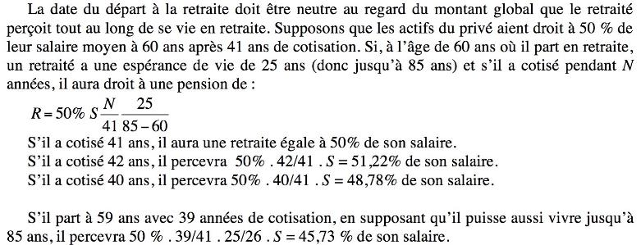
un concept central des tenants du système par COMPTES NOTIONNELS : la Neutralité actuarielle
Âge du départ à la retraite neutre en termes de sommes perçues pendant tout le temps de la retraite
Un retraité récupère ce qu’il a cotisé durant sa vie active, il « récupère sa mise »
Substitution de la notion de « salaire différé » à celle de « salaire socialisé »
Notes:
C’est un terme directement issu du vocabulaire des assureurs, utilisé pour désigner le fait qu’il doit exister un équilibre entre les primes payées par les assurés et les prestations reçues compte tenu de leur probabilité de risque.
On met en avant la neutralité actuarielle pour égaliser les conditions de liquidation et de niveau de retraite prise à différents âges et par différentes générations
On met en avant l’idée d’un choix laissé au salarié d’arbitrer librement entre âge de départ et montant de la pension : plus on liquide tôt, plus la pension est faible et inversement plus on liquide tard plus elle est élevée.
Cette technique ne définit en elle-même aucun principe ; elle consiste à énoncer une règle d’équivalence qui devrait s’appliquer au sein d’un groupe qualifiée de classes de risque chez les assureurs.
1° Soit il s’agit de neutralité intragénérationnelle
2° Soit il s’agit de neutralité intergénérationnelle
1° Toutes choses égales par ailleurs, une personne qui part à 64 ans devrait bénéficier d’une pension plus importante que si elle était partie à 62 ans car son espérance de vie à la retraite est plus courte.
2° À carrière égale, chaque cohorte de nouveaux retraités bénéficierait de pensions d’une valeur actuelle constante. Ainsi pour un même "capital" de droits à la retraite et pour un même âge de départs à la retraite, les pensions seront d’autant plus faibles que l’espérance de vie est élevée.
Neutralité intragénérationnelle
Pour les libéraux :
« Il n’y aurait plus de retraite couperet » et « chacun pourrait exercer son libre choix »
Ce sont en fait des choix plus ou moins contraints et donc plus ou moins libres.
Temps partiel contraint ;
Retrait d’activité (maladie, invalidité, …);
Chômage.
Prolongeons les idées libérales
Si des salariés pouvaient prendre leur retraite à 57- 58 ans selon un barème actuariellement neutre, pourquoi maintenir une indemnisation du chômage ?
Pourquoi pas alors développer le cumul petit boulot et petite retraite ?
Neutralité intergénérationnelle
Pour les libéraux :
« elle permettrait de ne pas faire retomber le poids d’une croissante espérance de vie des retraités sur des actifs moins nombreux »

Slide 17
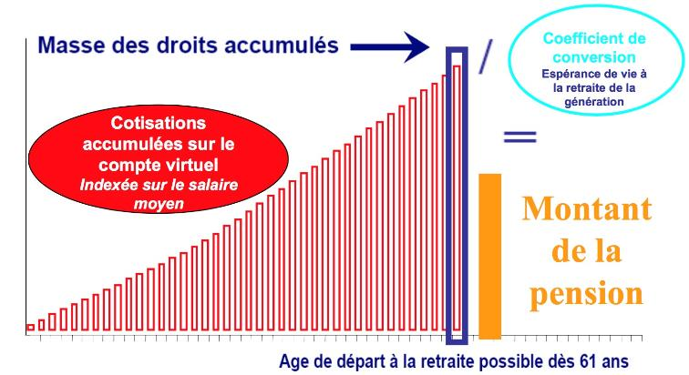
Calcul des pensions à la liquidation au sein des comptes notionnels
Notes:
Le principe des comptes notionnels : le capital accumulé virtuel est divisé par coefficient de conversion
Si l’espérance de vie à la retraite augmente, pension plus faible pour les générations suivantes. Donc obligation de travailler plus longtemps pour garder le même niveau de pension.
« 61 ans » est ici l’âge minimal à partir duquel on peut partir en Suède, mais on peut très bien le mettre à un autre moment

Slide 18
Un compte virtuel pour chacun 1/2
Cotisations
Compte individuel virtuel
Coefficient de conversion, fonction de l’âge de départ à la retraite et l’espérance de vie de la génération
Pension liquidée
Notes:
« notionnel » synonyme de virtuel.
On prend souvent l’exemple de la Suède qui a mené cette réforme, mais rien ne dit que le projet d’E. Macron soit strictement calqué sur le modèle suédois
C’est un système par répartition, où chacun se constitue un capital virtuel. On peut donc dire qu’il « mime » la capitalisation, mais c’est bien de la répartition ( = les cotisations servent à payer les retraites directement, l’argent n’est pas placé)

Slide 19
Un compte virtuel pour chacun 2/2
Ce compte n’est pas financier : aucun titre acheté, aucun placement sur les marchés
Les paramètres
Taux de cotisation
“Actualisation des cotisations” sur le salaire moyen ou sur les prix
Indexation des pensions par un coefficient : croissance des salaires (1,6% en Suède)
Âge de départ à la retraite : à partir de 61 ans en Suède.
Notes:
Taux de cotisation : il est fixé sur le long terme (16 % en Suède dont 7% payé par le salarié), c'est pour cela qu'on parle de système à cotisations définies. Il faut aussi signaler que la même réforme, en Suède, a créé un système par capitalisation obligatoire pour compenser la baisse de pension par les comptes notionnels (taux de cotisation versée par l’employeur : 2,5 % ,technique de capitalisation)
Actualisation des cotisations : « actualiser » signifie tenir compte du fait que l’euro que vous avez versé à un moment n’a plus la même valeur au moment où vous liquidez votre pension. En France dans le régime général (c’est-à-dire pour le privé et les contractuels), on « actualise » quand on prend vos salaires sur les 25 meilleures années en tenant compte de l’inflation : si vous avez gagné 2000 € en janvier 1990, et compte tenu du fait qu’il y a eu 50% d’inflation de 1990 à 2017, on retient non pas 2000 mais 3000 € pour janvier 1990.
En Suède, l’actualisation se fait sur le salaire moyen, c'est bien moins défavorable que le système français d'actualisation par les prix. Certes ce système prend toute la carrière, y compris le début avec des salaires bas, mais en revalorisant correctement les salaires anciens. La question des années de précarité en début de carrière pose quand même problème... le même que dans notre système actuel.
Indexation des pensions : une fois la pension liquidée, comment la revalorise-t-on ? En Suède par un coefficient : croissance des salaires : 1,6 % (qui est supposé être le taux de croissance en longue période). En période de croissance supérieure des salaires, les pensions sont revalorisées. En période de récession et stagnation ou baisse des salaires, les pensions déjà liquidées doivent baisser (en pouvoir d'achat et même en nominal en cas de baisse importante des salaires).
Il y a un autre mécanisme redoutable dans le système suédois : le mécanisme automatique d'équilibre. Si pour une année donnée le rapport entre somme des réserves et cotisations à recevoir /engagements de pensions à payer pour cette année là est inférieur à 1, les index de revalorisation des droits en cours de carrière et des pensions sont multipliés par le ratio de solvabilité (inférieur à 1), donc sont moins revalorisés.
En 2009, 2010, ces deux derniers mécanismes ont provoqué une baisse des pensions (atténuée en jouant sur les réserves) et compensées par des baisses d'impôts pour les retraités
Donc les droits acquis en cours de carrière et les pensions déjà liquidées dépendent de beaucoup de facteurs : taux de croissance, coefficient démographique (lié à l'espérance de vie par génération), montant des réserves, (qui sont instables à long terme) et à travers différents mécanismes complexes Dire ce système apporte de la "visibilité" est entièrement pipeau, même si on a bac +8 et le haut de gamme des Mac Book pro, il faut aussi consulter le marabout ou la tireuse de cartes du coin s'il et elle sont fiables.

Slide 20
Régimes par points
Les cotisations sont transformées en points (selon la valeur d’achat du point)
La pension est déterminée par la valeur de liquidation du point. Celle-ci peut varier en fonction de l’âge
Dans ce type de régime, le taux de remplacement n’est pas connu à l’avance (régime à cotisations définies et non plus à prestations définies)
Exemples en France : les régimes complémentaires dont l’IRCANTEC ; le RAFP, l’AGIRC, l’ARRCO. Selon le cas, répartition ou capitalisation.
20
Notes:
20
20
20
20

Slide 21

Régime par comptes notionnels ou par points : « un système plus juste qui garantit la répartition » ?
Un système qui fait perdre de vue la question de la répartition des richesses produites entre actifs et retraités, et au-delà, celui de la répartition entre travail et capital. Dès aujourd’hui (2014), la part du PIB consacré aux retraites est de 14,2% du PIB, elle doit passer à 12,8 % en 2060 alors même que le nombre de retraités augmentera. Quels débats possibles sur cette répartition avec un système individualisé ?
21
Notes:
21
21
21
Le nouveau système ne serait pas forcément plus égalitaire : en calculant sur l’ensemble des années d’activités (alors qu’actuellement c’est sur les 25 meilleures années dans le privé et sur les 6 derniers mois dans le public), on favorise, en termes relatifs, ceux qui ont eu des carrières longues mais « plates », et cela défavorise ceux dont les revenus ont progressé durant la vie active.
Il handicaperait lourdement ceux qui ont subi des périodes de chômage.
Sur la question de la répartition des richesses, cela reprend l’idée selon laquelle il faut « récupérer sa mise » qui est en fait un formidable instrument pour diminuer la part de socialisation des richesses que représente la retraite. En moyenne, on estime qu’actuellement les retraités récupèrent environ 1,6 fois ce qu’ils ont versé.
Or, les retraités n’ont-ils pas permis, par leur travail, que les richesses s’accroissent et que la société dans laquelle ils vivent ait donc désormais la capacité de prélever davantage sur les richesses produites ?
Avec les retraites par points, tout est individualisé et le risque est grand qu’il n’y ait plus de discussion politique sur l’âge de la retraite, la durée de cotisation, etc. Or, les mouvements sociaux des 20 dernières années, s’ils n’ont pas réussi à bloquer les réformes, sont quand même parvenus à poser cette question du choix de société : financer une retraite à 60 ans « coûte » peut être plus cher quand il y a davantage de retraités, mais ce « coût » n’est-il pas finançable et n’est-il pas un bien social ? Alors qu’un Français sur 3 aura plus de 60 ans en 2060, n’est-il pas légitime de consacrer une part plus importante du PIB à cette population qui a contribué à créer la richesse et qui y contribue encore, sous une autre forme, une fois à la retraite.

Slide 22
« Un système universel et plus simple » ?
Règles complexes : du fait des réformes !
Multiplicité des systèmes : à relativiser et certaines différences se justifient (exemple : les fonctionnaires)
En suède, le système par comptes notionnels est accompagné d’un système complémentaire obligatoire par capitalisation. La complexité et l’imbrication des systèmes de retraites en Suède ne sont pas moindres qu’en France. Pour le régime complémentaire, plus de 800 offres d’épargne différentes pour les salariés.
22
Notes:
22
22
22
Mettre l’accent sur les dangers d’un système par points ou comptes notionnels ne doit pas nous interdire de réfléchir aux défauts du système actuel : le système est en effet le résultat d’un empilement de réformes qui ont fait perdre de vue la justification des spécificités.

Slide 23
« Un système fiable » ?
Ce système de retraites est promu suite à sa mise en place en Suède depuis 1998
Expérience suédoise loin d’être concluante. La Suède n’a pas échappé à la crise financière mondiale de 2007-2008. Les conditions de versement des pensions ont été modifiées en suspendant momentanément le système en 2009, et, le système devenant déficitaire, la baisse des pensions a été programmée.
23
Notes:
23
23
23

Slide 24
« Une plus grande liberté de choix » (pas d'âge, de durée de référence) ?
Âge de départ, durée de cotisation, etc. font partie du pacte social
Travailleurs incités à rester au travail même s’ils ont toujours effectué des travaux pénibles qui ont réduit leur espérance de vie.
La responsabilité des entreprises en matière d’emploi disparaît puisque chacun “décide” s’il continue à travailler ou s’il part en retraite : pressions supplémentaires sur les salariés âgés dont on veut se débarrasser ?

Slide 25
« Un système plus contributif car calculé sur l’ensemble des salaires » ?
De nombreuses prestations ne sont pas contributives dans le système actuel (réversion, prise en compte des congés familiaux, des périodes de maladie, etc.) : que deviennent-elles dans un tel système ?
25
Notes:
25
25
25
Sur la distinction du « contributif » et du « non contributif » on distingue les dépenses qui sont directement proportionnées à l’effort de cotisation (part dite contributive)
des droits acquis sans contrepartie de cotisations ou non proportionnels aux cotisations acquittées (part dite non contributive).
Dans un système où c’est « l’euro cotisé » qui est la mesure de toute chose, comment prendre en compte les congés parentaux, périodes de chômage,etc. ?
Pour comprendre les seuls mécanismes de solidarité dans le système de retraite, le COR distingue :
des mécanismes explicites qui correspondent à des prises en charges de cotisation ou au versement de prestations de solidarité ;
- les mécanismes implicites, qui tiennent aux règles propres à chaque régime de liquidation des retraites et qui intègrent une dimension non-contributive.

Slide 26
Les conséquences spécifiques pour les fonctionnaires
Prise en compte des débuts de carrière pour la contribution diminuera de manière significative le niveau des pensions
Fin du code des pensions qui est pourtant un élément du statut : le calcul de la pension sur les 6 derniers mois est lié au statut et à la notion de carrière
Notes:
Les carrières des fonctionnaires sont linéaires : la prise en compte de points sur l’ensemble de la carrière reviendrait à prendre en compte le salaire moyen de
toute une carrière et risquerait de se traduire par une forte baisse des pensions
Plus fondamentalement, s’attaquer à la notion de carrière, c’est revenir sur toute une conception de la Fonction publique. Parce qu’il est au service de l’intérêt général, le fonctionnaire ne doit pas avoir à « négocier » son augmentation de salaire auprès de son supérieur hiérarchique, c’est là la raison de son droit à une carrière.
Les changements de grade se font en seconde partie de carrière et permettent d’accéder à des indices plus élevées : d’où l’intérêt de conserver la référence aux 6 derniers mois
Les carrières sont à qualification égale et diplôme égal moins bien rémunérées dans le secteur public
Les carrières dans le privé ne sont pas linéaires car il peut y avoir changement d’employeur ou d’emploi occupé : il serait nécessaire de revenir à la référence
des 10 meilleures années, mais sur le principe il est juste de calculer sur « les meilleures années » dans le privé alors que cela n’a pas la même portée dans le public.
Il existe de nombreuses différence entre système public et privé : ex majoration pour enfants continuent d’exister dans le régime général pouvant aller jusqu’à 8 trimestres pour maternité mais aussi pour éducation ; dans le secteur privé sauf interruption ou temps partiel, il n’y a plus d’avantage depuis 2004
D’autres différences existent tels que l’impact du temps partiel (proratise la pension), la majoration pour aidant familial, la simplification lors qu’il y a plusieurs pensions de régimes différents à liquider.

Slide 27
De la solidarité à la totale contributivité
D’un système à « prestations définies » (les paramètres de calcul sont connus à l’avance des cotisants) à un système à “cotisations définies”
Manque de visibilité pour chacun : on ne sait plus à quoi on aura droit
Masque les enjeux du financement qui se posent explicitement dans un système à prestations définies. Recherche d’un pilotage automatique pour esquiver le débat sur les choix politiques
Retraites complémentaires : baisse de 30% des pensions depuis 1993.
Notes:
Illusion que la retraite est une forme d’épargne que le salarié retrouve au moment de partir en retraite.

Slide 28
Des manipulations à contrer
Progrès : le fait de partir tôt en bonne santé n’est pas simplement une juste reconnaissance pour des travailleurs mais aussi un bienfait pour la société dans son ensemble (intégration dans la vie associative, culturelle et sportive…)
Hypocrisie : Vouloir faire travailler les salariés plus longtemps revient à rompre le contrat entre les générations. La solidarité intergénérationnelle a pourtant deux faces.
Le rapport Moreau de 2013 préconise à législation constante qu’il ne faudrait que 1 point de PIB pour assurer les besoins de financement en 2020. Pour info, 1 point de PIB c’est 10% des dividendes versées aux actionnaires des sociétés non financières en 2007 et que la part des dividendes dans la valeur ajoutée des sociétés non financières est passée de 5% dans les années 80 à 9% aujourd’hui.
Notes:
Quelques éléments rapides sur le dossier des retraites en général

Slide 29
Le financement
Accroître les ressources des régimes de retraites de 4 à 5 points de PIB d’ici 2050
Hausse des cotisations
Politique de l’emploi pour avoir davantage de cotisants
Taxation des revenus financiers et du patrimoine
La part des profits réinvestis reste stable autour de 18,5% tandis que les dividendes attribués aux actionnaires sont passés depuis 1975 de 3 à 9%.
Notes:
Le SNES fait du combat pour le financement solidaire des retraites un enjeu majeur de société et rappelle la pertinence de ses mandats sur le sujet : refus des exonérations indûes, augmentation de l’assiette des cotisations, politique de l’emploi et d’augmentation des salaires

Slide 30
La FSU revendique un système à prestations définies
60 ans
75% du traitement
37,5 annuités
Le retour des droits familiaux
La prise en compte des années d’étude
Notes:
L’intégration dans la durée cotisée des années d’études supérieures et des périodes de formation, stages, services civiques et de chômage entre la fin de la formation et la vie professionnelle. A cet effet pourrait être instituée une cotisation étudiante modique dont les étudiants boursiers seraient exonérés et avec paiement volontaire de cette cotisation par ceux qui n’ont pas pu en bénéficier avant sa mise en place. Un certain nombre de trimestres de cotisation par année d’études (jusqu’à 4), pourraient ainsi être validés. Cette revendication est d’autant plus importante que les études plus longues et la précarité d’une grande partie des jeunes diplômés impactent de plus en plus sévèrement leurs retraites futures et s’inscrit en contradiction avec l’objectif général d’élévation des qualifications de la population.

